Slide 1
Lancering zakentoerisme Vlaams-Brabant
Informatie voor de pers, 9 maart 2018

Slide 2
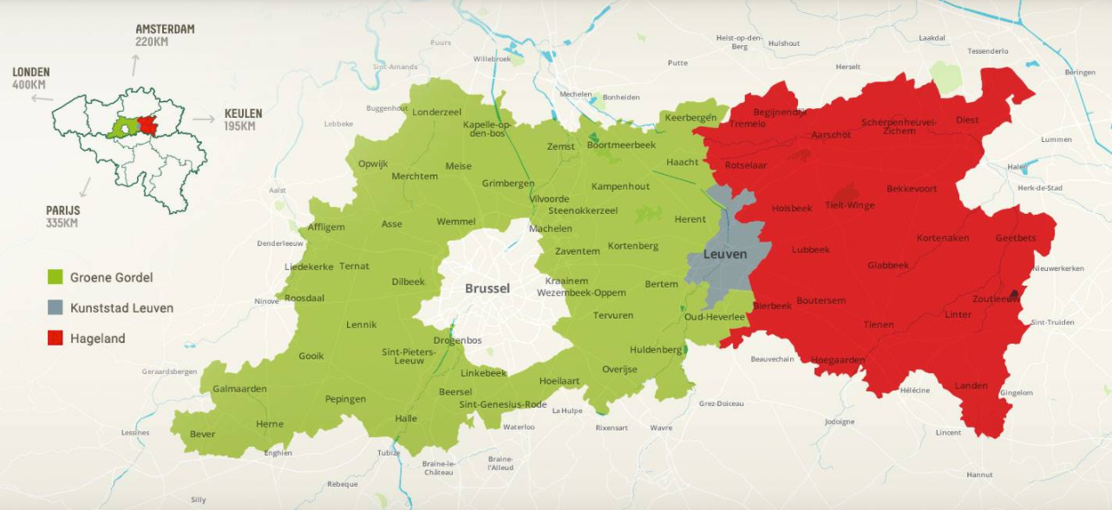
214 aanbieders: spreiding
74
75
46
19

Slide 3
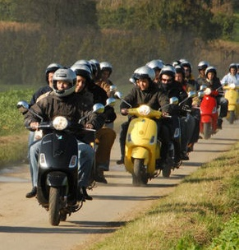
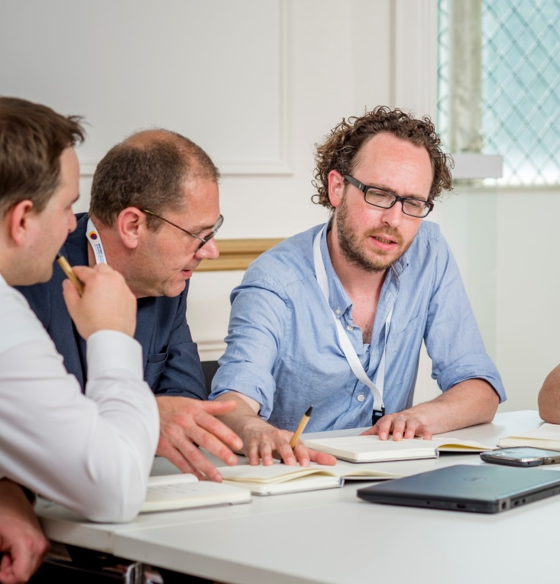
214 aanbieders: profiel
event- & teambuilding
meetinglocaties
55
161
25%
75%

Slide 4
We werken vooral voor klanten uit Vlaams-Brabant & Brussel - streekmotor
12%
4%
4%
4%
38%
33%
1%
1%
1%
1%
1%
Herkomst binnenlandse klanten Meeting Leuven & Vlaams-Brabant, 2017.
8% van de klanten komen niet uit België.

Slide 5
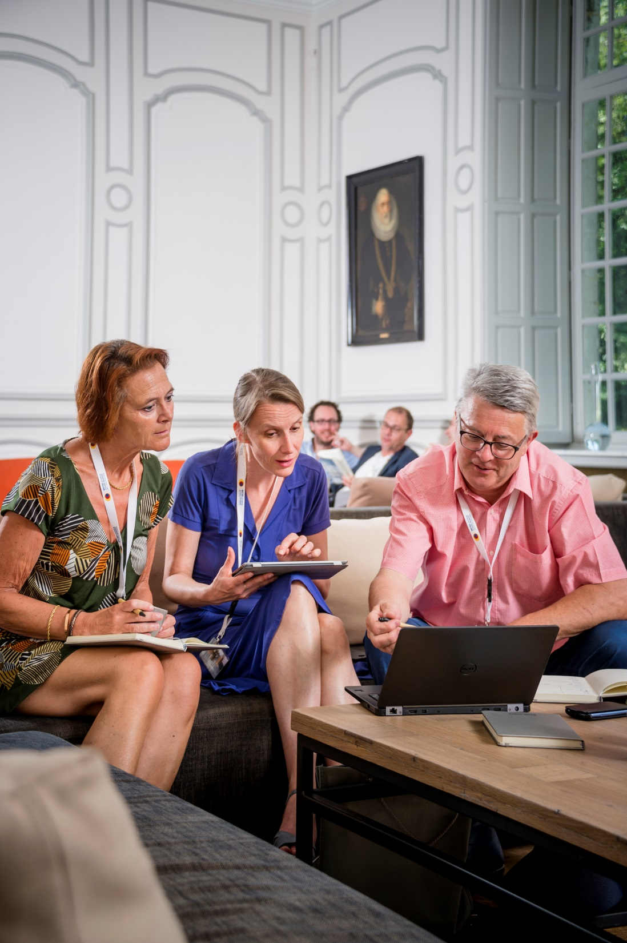
Lancering website
Zakentoerismevlaamsbrabant.be
Sterke zoekmachine:
Vergaderlocaties
Teambuildinglocaties
Organisatoren van event & teambuildings
214 aanbieders
4 talen
Gebouwd door Statik, communicatiebureau uit Leuven, specialist zeer gebruiksvriendelijke websites

Slide 6
Demonstratie website
www.zakentoerismevlaamsbrabant.be

